Slide 1


Materi Pembelajaran
Cara install mikrotik di virtualbox

Slide 2
Capaian Pembelajaran
Setelah mempelajari modul cara install MikroTik di VirtualBox ini, mahasiswa mampu:
Membuat virtual machine (mesin virtual) di VirtualBox
Melakukan installasi RouterOS MikroTik pada mesin virtual
Mampu melakukan konfigurasi IP Address Mikrotik
Mampu mengakses mikrotik melalui jaringan

Slide 3
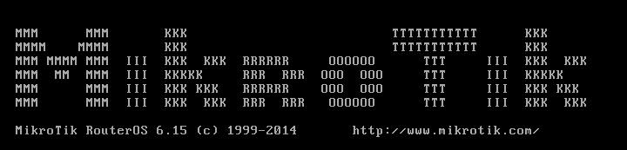

Persiapan Installasi RouterOS MikroTik di VirtualBox
Sebelum melakukan installasi ada beberapa hal yang harus dipersiapkan yaitu:
File RouterOS Mikrotik dalam bentuk file .iso dapat didownload di https://download2.mikrotik.com/routeros/6.38.5/mikrotik-6.38.5.iso
Installasi VirtualBox dapat didownload di https://www.virtualbox.org/wiki/Downloads
Install VirtualBox sampai selesai

Slide 4
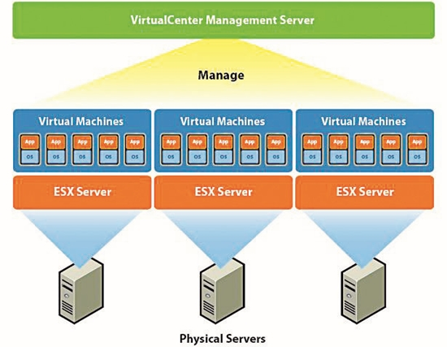
Tahapan I
Membuat mesin virtual

Slide 5
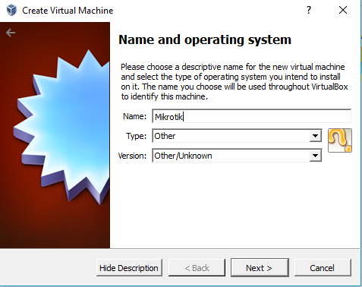
Membuat Mesin Virtual di VirtualBox #1
Klik menu [Machine] ➔ [New]
Masukan Name = Mikrotik secara otomatis type dan version terpilih.
Klik Next > untuk melanjutkan

Slide 6
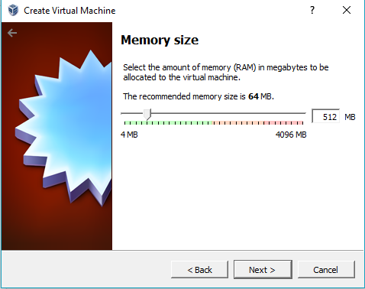
Membuat Mesin Virtual di VirtualBox #2
Tentukan jumlah memory yang akan digunakan pada mesin virtual.
Klik Next> untuk melanjutkan

Slide 7
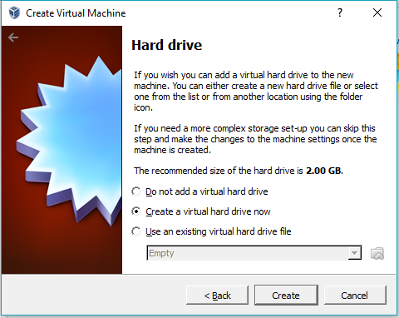
Membuat Mesin Virtual di VirtualBox #3
Centang Create a virtual hard drive now.
Digunakan untuk membuat space atau kapasitas hard disk
Klik Create untuk melanjutkan

Slide 8
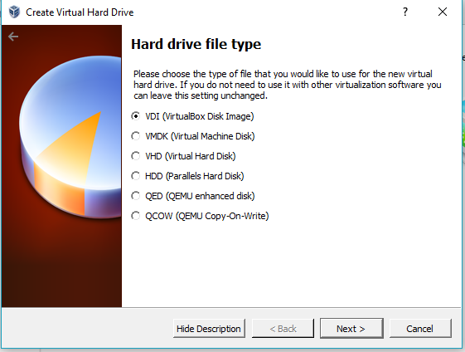
Membuat Mesin Virtual di VirtualBox #4
Centang VDI (Virtual Disk Image).
Digunakan untuk membuat hard disk virtual baru
Klik Next> untuk melanjutkan

Slide 9
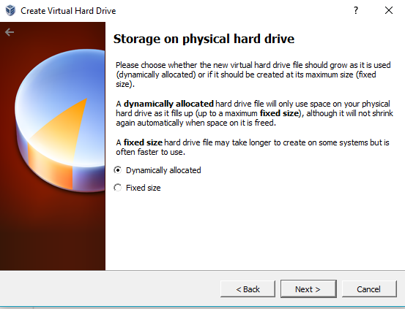
Membuat Mesin Virtual di VirtualBox #5
Centang atau pilih Dinamically Allocated
Digunakan jika pemakaian space hard disk bersifat dynamic (sesuai isi mesin virtual)
Klik Next> untuk melanjutkan

Slide 10
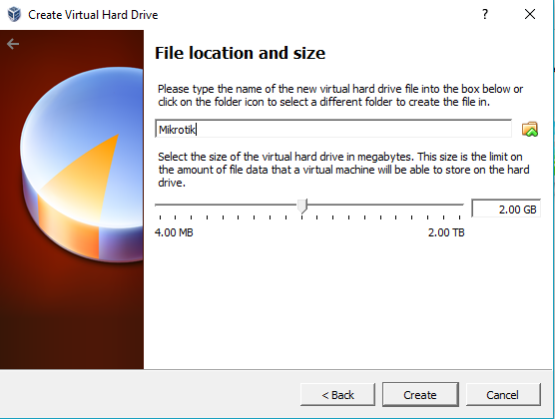
Membuat Mesin Virtual di VirtualBox #6
Tentukan alokasi maksimum dari hard disk virtual yang akan dibuat
Klik Create untuk melanjutkan

Slide 11
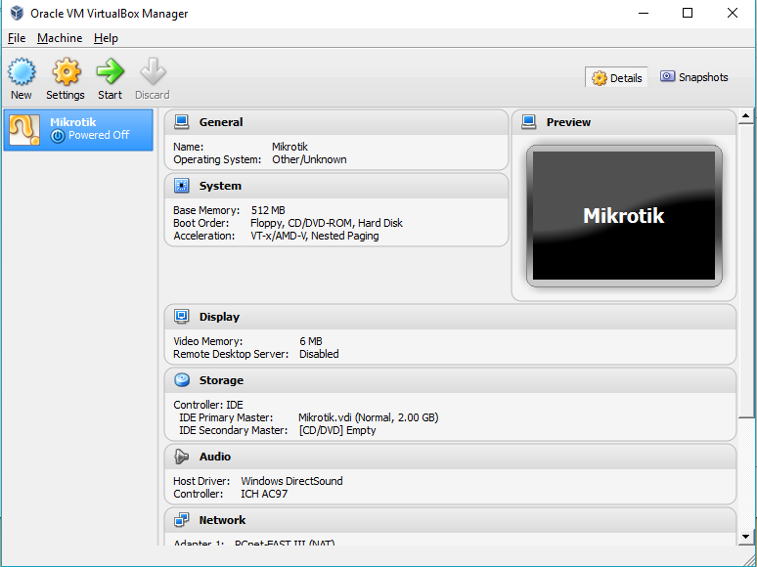
Membuat Mesin Virtual di VirtualBox #7
Jika proses pembuatan mesin virtual berhasil, maka VirtualBox akan terlihat seperti gambar disamping

Slide 12
Tahapan II
Mount RouterOS ISO File

Slide 13
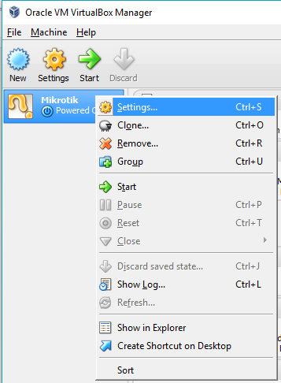
Mount RouterOS Iso File #1
Klik Kanan pada mikrotik (Virtual Mesin) yang dibuat pada tahapan sebelumnya

Slide 14
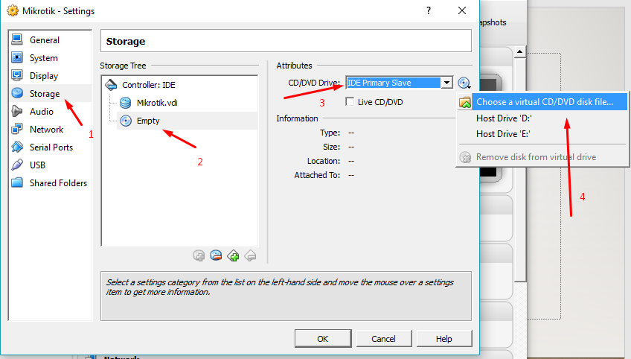
Mount RouterOS Iso File #2
Klik Menu [Storage] ➔ [Empty] (CD DVD)
Ubah CD/DVD Drive
Klik Choose a Virtual CD/DVD disk file

Slide 15
Mount RouterOS Iso File #3
Klik Menu [Storage] ➔ [Empty] (CD DVD)
Ubah CD/DVD Drive
Klik Choose a Virtual CD/DVD disk file
Pilih/cari file ISO yang sudah dibuat tadi
NB. Pastikan CD yang Empty beribah menjadi Mikrotikxxx

Slide 16
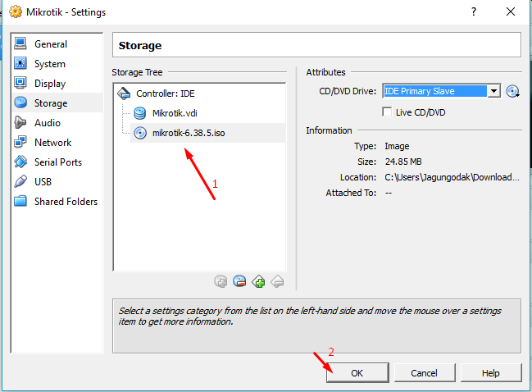
Mount RouterOS Iso File #4
Setelah memastikan CD Empty berubah jadi mikrotik.xx.xx
Klik tombol OK
Sampai disini, jika tidak terjadi error maka proses berhasil

Slide 17
Tahap III
Installasi MikroTik RouterOS

Slide 18
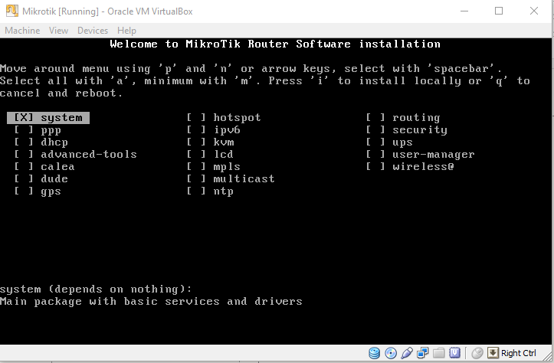
Installasi MikroTik RouterOS #1
Pada nama project, klik Start
Tunggu beberapa saat sampai muncul gambar disamping
Tekan ‘a’ setelah itu tekan ‘i’ untuk melakukan installasi
Pilih N kemudian Y

Slide 19
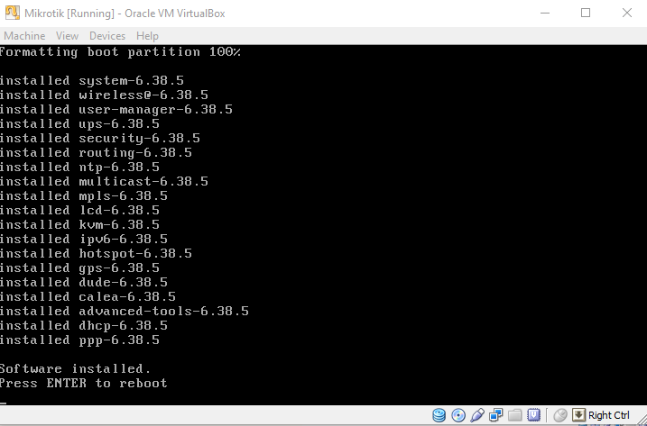
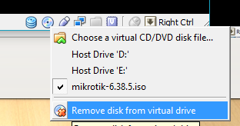
Installasi MikroTik RouterOS #2
Tunggu beberapa saat sampai proses installasi selesai
Sebelum Restart Jangan lupa remove atau keluarkan CD bootable mikrotik
Tekan ENTER untuk restart komputer

Slide 20
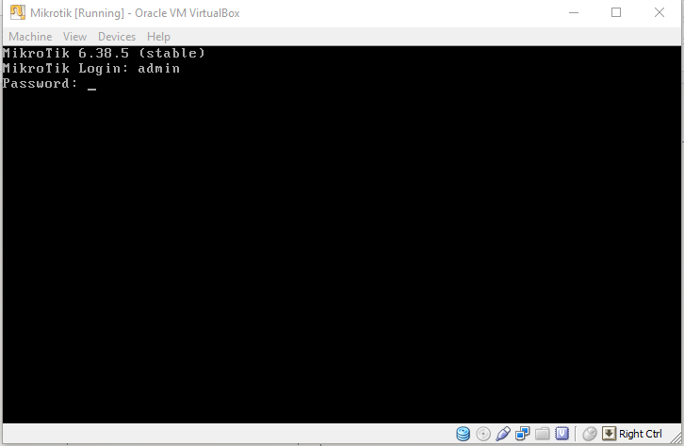
Installasi MikroTik RouterOS #3
Tunggu beberapa saat sampai muncul halaman login seperti gambar disamping
Masukan user admin password kosong

Slide 21
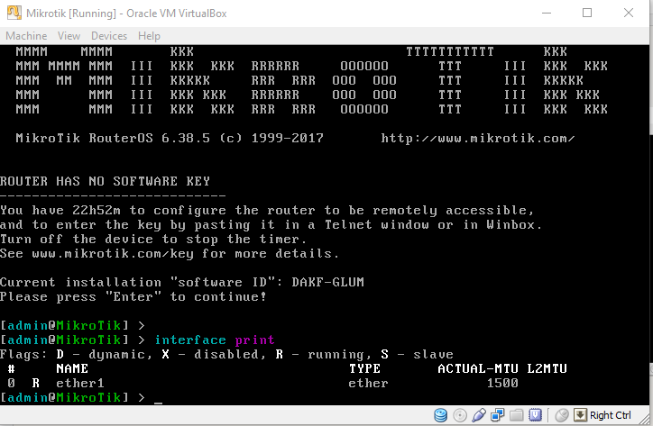
Installasi MikroTik RouterOS #3
Jika login berhasil akan muncul halaman admin mikrotik
Untuk mengecek interface yang tersedia ketik > interface print

Slide 22
Tahap IV
Setup IP Konfigurasi Dasar MikroTik

Slide 23
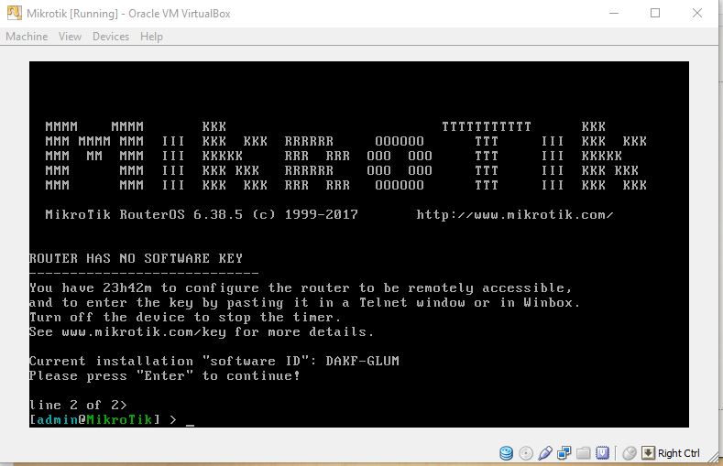
Setup IP Konfigurasi Dasar MikroTik #1
Setelah berhasil login maka akan masuk ke halaman administrator mikrotik.
Tahapan berikutnya adalah melakukan konfigurasi dasar MikroTik.
Ketik Setup lalu Enter

Slide 24
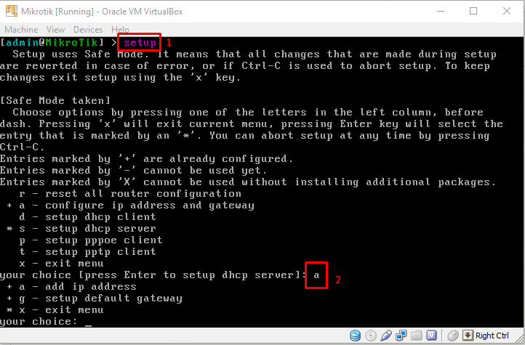
Setup IP Konfigurasi Dasar MikroTik #2
Muncul beberapa pilihan:
r ➔ untuk mengembalikan konfigurasi default mikrotik
a ➔ mengatur IP Address
d ➔ mengatur DHCP Client
s ➔ mengatur DHCP Server
p ➔ mengatur pppoe client
t ➔ mengatur pptp client
x ➔ untuk keluar
Ketik A lalu [Enter]

Slide 25
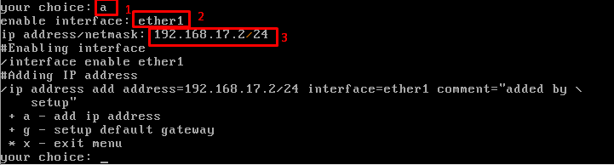
Setup IP Konfigurasi Dasar MikroTik #3
Selanjutnya, untuk melakukan konfigurasi IP Address Ethernet 1 ketik “A”
Ketik ether1
Lalu masukan IP Address diikuti Subnetmask contoh: 192.168.17.2/24
Untuk mengakhiri atau keluar dari konfigurasi ketik “X” kemudian “X” untuk kembali ke halaman awal

Slide 26

Menampilkan IP Address
Untuk menampilkan IP Address yang sudah di konfigurasi melalui setup, masukan perintah > ip address print
Untuk merubah IP Address > ip address edit number=0 value-name=address Ganti IP Address lalu tekan CTRL+C

Slide 27
Tahap V
Test Hasil Konfigurasi

Slide 28
Posisi Mikrotik sebagai Virtual Machine
Untuk menguji apakah konfigurasi mikrotik berhasil, kita harus melakukan test ping melalui Komputer client
Mikrotik yang berada dalam mesin virtual harus dalam satu jaringan dengan client dalam hal ini adalah Sistem Operasi utama yang kita gunakan
Lebih jelas perhatikan posisi mikrotik sebagai mesin virtual serta windows sebagai client dalam satu komputer

Slide 29
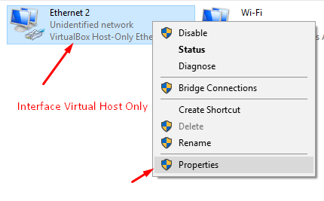
Konfigurasi IP Address Virtual Host
Klik Kanan pada Interface Ether 2 (VirtualBox Host Only)
Pilih Properties

Slide 30
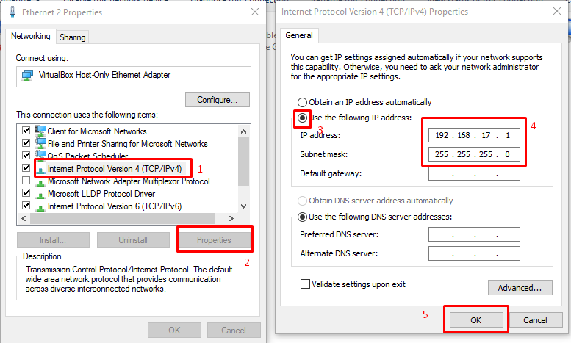
Konfigurasi IP Address Virtual Host
Pilih Internet Protocol Version 4
Pilih Properties
Centang Use the Following IP Address
Masukan IP Address (Sesuai Gambar)
Kemudian Klik OK

Slide 31
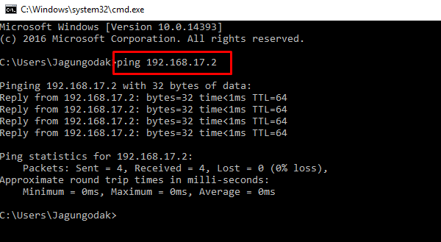
Test Koneksi
Ping ke IP Address Mikrotik dengan perintah ping 192.168.17.2
Jika gagal atur interface virtual machine sebagai VirtualBox Host Only. Cara merubah lanjutkan ke slide berikutnya

Slide 32
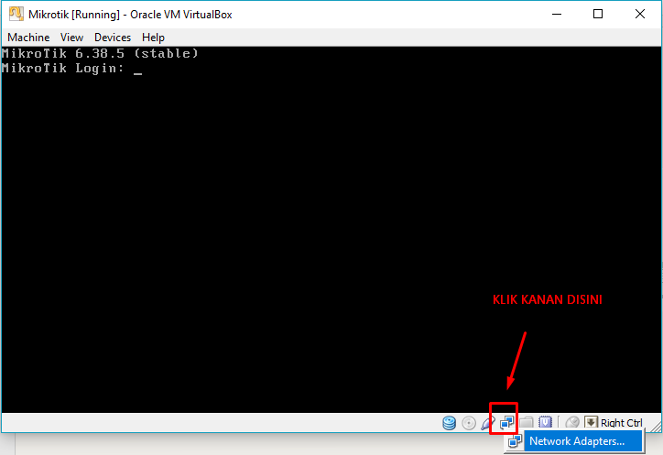
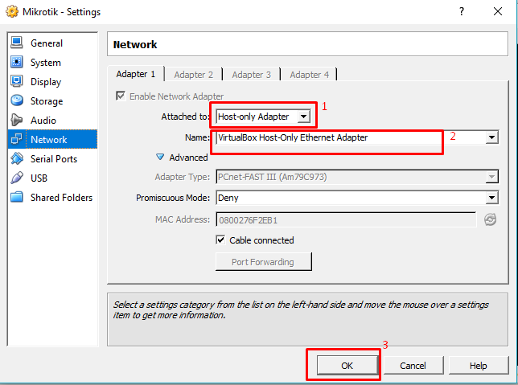
Merubah Interface Virtual Machine

Slide 33
Terima Kasih

